Slide 1
MOCK
TESZTELÉS
Ceglédi Zente Holló

Slide 2
A MOCKRÓL RÖVIDEN
A mock vagy „mockolás” ahol valódi objektumok helyett „mock objektumokat” használunk az egységes tesztelés során.
A mock tesztek szimulálják a valódi komponensek viselkedését.
Lehetővé teszi a fejlesztők számára, hogy izoláltan teszteljék az egyes komponenseket, függetlenül a külső rendszerektől.

Slide 3
A MOCKRÓL RÖVIDEN
Jelentős az egységtesztelés szempontjából.
A mock objektumok gyakran részt vesznek a tesztelési logikában.
Valódi objektumok viselkedését utánozzák.

Slide 4
ESZKÖZÖK ÉS TECHNIKÁK
A mock teszteléshez sok keretrendszer közül választhatunk. Példák: - Mockito - Moq - Jest
A keretrendszerek segítségével egyszerűen hozhatunk létre és konfigurálhatunk objektumokat.

Slide 5
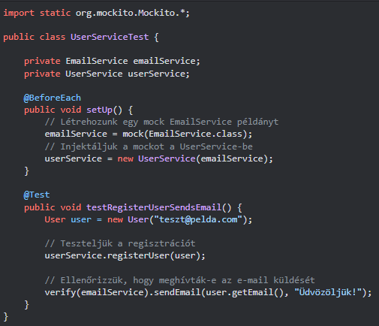
PÉLDA A MOCK-RA (MOCKITO, JAVA)

Slide 6
GYAKORLATI ALKALMAZÁS
Esettanulmányok során (pl.: E-commerce)
Érdemes kis hatókörben alkalmazni
Integrációs tesztekkel együtt is alkalmazandó.
Gyakori hiba lehet hogy a fejlesztők túlzottan támaszkodnak a mock objektumokra. -> Ez pontatlan teszteléshez vezethet.

Slide 7
A JÖVŐ
Az AI segítségével generálhatunk mock teszteket -> Jelentősen lerövidítheti a tesztelési időt.
Integrálható AI alapú keretrendszerekkel
Bizonyos felhő alapú szolgáltatások kínálnak megoldást a mock tesztelésre (WireMock, MockLab).

Slide 8
ÖSSZESÍTÉS
A mock egy nagyon hasznos eszköz lehet a tesztelés során, hogy a különböző funkcióit a programunknak minél hatékonyabban tudjuk tesztelni.

Slide 9
KÖSZÖNÖM A FIGYELMET!

